Slide 1

Proyecto
“Atreu Temperature”
Presentación Final capstone

Slide 2

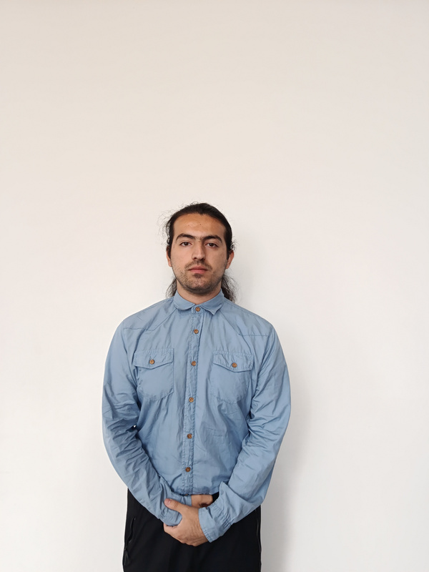
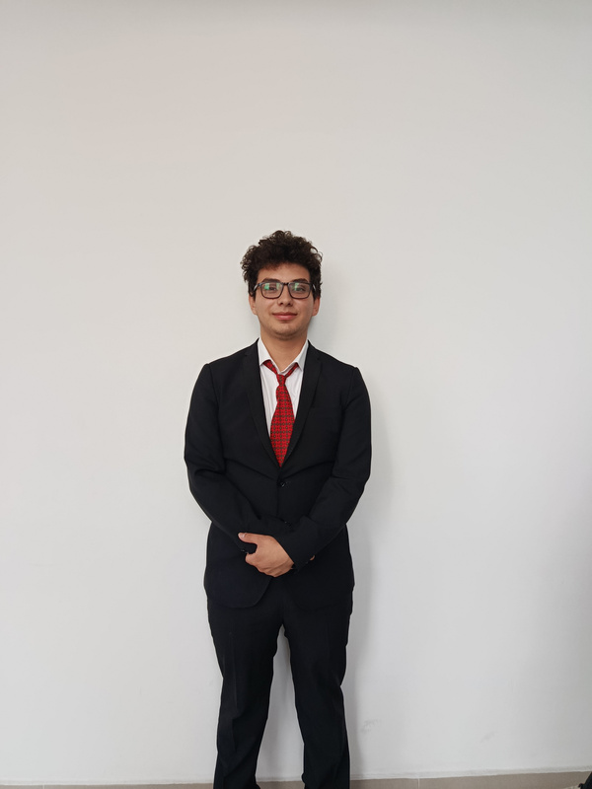
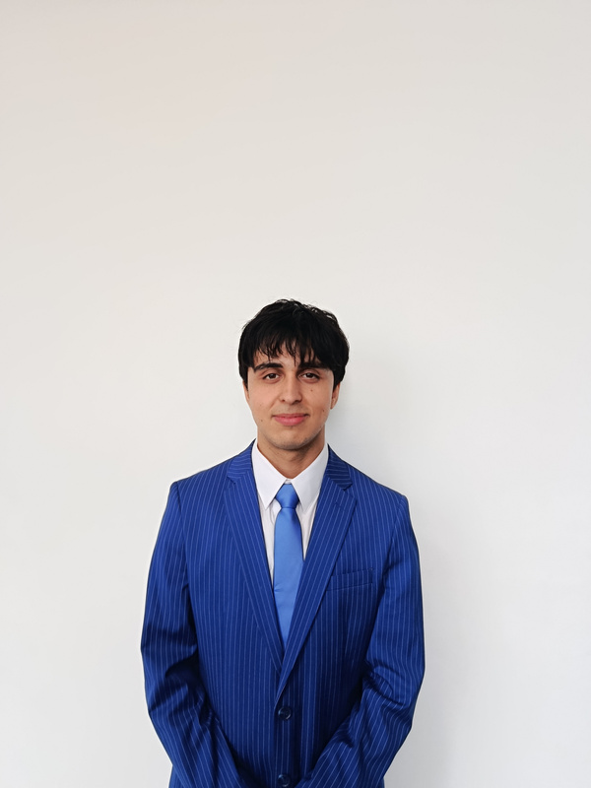
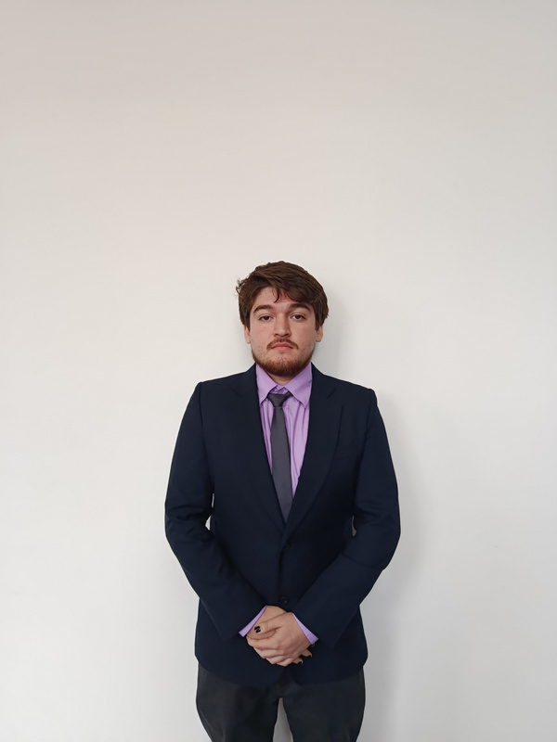
Proyecto “Atreu Temperature”
Integrantes del proyecto
Juan Ignacio
Aguirre Herrera
Juan José
Quiroga Ahumada
Justin Bryan
Riquelme Aguilar
Sergio Andrés
Rodriguez Andrade
Scrum Team
Scrum Team
Scrum Team
Scrum Master
Documentación y QA
Documentación y programador
Programador y administración DB
Documentación y administración DB

Slide 3

Proyecto “Atreu Temperature”
Cliente
Jefe SADEMA
Agrícola la Hornilla
ene 2005 - actualidad 21 años
Melipilla, Región Metropolitana de Santiago, Chile
Jorge Rigoberto
Quiroga Abarca
Responsable general de la Sala De Maquinas: Refrigeración de frigorífico.

Slide 4


Proyecto “Atreu Temperature”
Descripción del proyecto
Problema o dolor
Interfaz obsoleta
Falta de Dashboard
Alertas que bloquean la pantalla
Exportaciones incompletas
Control acceso
Propuesta de solucion
Monitoreo en tiempo real de sensores
Dashboard interactivo para análisis rápido
Sistema de alertas no intrusivo
Exportaciones a PDF y Excel
Login y control de acceso
Interfaz moderna compatible con navegadores actuales

Slide 5
Proyecto “Atreu Temperature”
Objetivo General
Desarrollar un sistema moderno y seguro para el monitoreo de temperaturas en túneles y cámaras de fruta, optimizando la visualización, gestión de alertas y análisis histórico.
Objetivos Específicos
Crear un dashboard interactivo con métricas y estados.
Implementar alertas automáticas y no intrusivas.
Permitir exportación completa en PDF y Excel.
Modernizar completamente la experiencia del usuario.
Incorporar login con control de permisos.

Slide 6



Proyecto “Atreu Temperature”
Alcances
Visualización de sensores de túneles y cámaras.
Dashboard informativo y dinámico.
Módulo de alertas en ventana dedicada.
Exportación de historiales a PDF y Excel.
Login y roles desde la base de datos.
Interfaz moderna y responsiva.
Limitaciones
El sistema no controla hardware de sensores, solo consume la data existente.
La administración de usuarios debe hacerse desde BD, no desde interfaz.
El sistema depende de la infraestructura de red del cliente.

Slide 7






Proyecto “Atreu Temperature”
Reuniones diarias
Sprint Planning
Product Backlog
Metodología de trabajo para el desarrollo del proyecto
Historias de usuario +epicas
Feedback del cliente
Retrospectiva del equipo
Sprint Reviews/demos

Slide 8




Cronograma para el
desarrollo del proyecto
Proyecto “Atreu Temperature”
Sprint 1
Definición de Visión y Stakeholders
Creación del Product Backlog
Establecimiento del Roadmap y DoD
Sprint 2
Diseño UI/UX y prototipos
Dashboard dinámico y alarmas
Generación datos sinteticos

Slide 9
Cronograma para el
desarrollo del proyecto
Proyecto “Atreu Temperature”
Sprint 3
Integración de base de datos
Seguridad, roles y trazabilidad
Pruebas finales

Slide 10
Usuario/operador
Proyecto “Atreu Temperature”
Usa Dashboard
Arquitectura del software
Frontend
React + TypeScript
(Dashboard / Gráficos / Exportación)
API REST / Auth

Slide 11
Proyecto “Atreu Temperature”
Backend
Node.js + Express
(API REST / Lógica de negocio)
Sensores / Simulador
( POST / Ingest -Temperatura)
Temperatura (POST / Ingest)

Slide 12
Proyecto “Atreu Temperature”
Base de datos
Supabase/ Postgres
(Lecturas / Procesos / Alertas)
Datos historicos
Base de datos en Supabase (Postgres) con las entidades principales: users, roles, tunnels, processes, process_history, readings, temperature_alerts, files, user_sessions.
Relaciones clave: tunnel → processes → readings → alerts y users vinculados a procesos, alertas y sesiones.

Slide 13
Usuario/operador
Proyecto “Atreu Temperature”
Usa Dashboard
Arquitectura del software
Frontend
React + TypeScript
(Dashboard / Gráficos / Exportación)
API REST / Auth

Slide 14
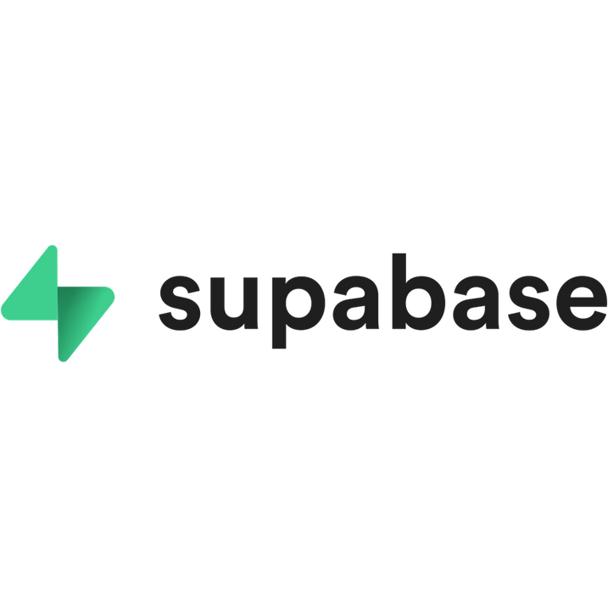






Frontend
Backend
Base de datos

Slide 15
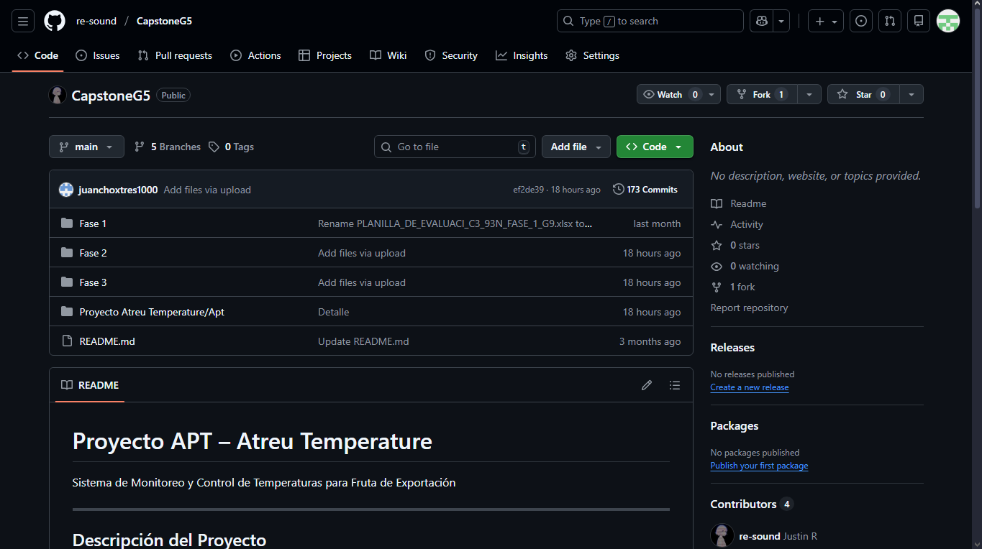


Slide 16
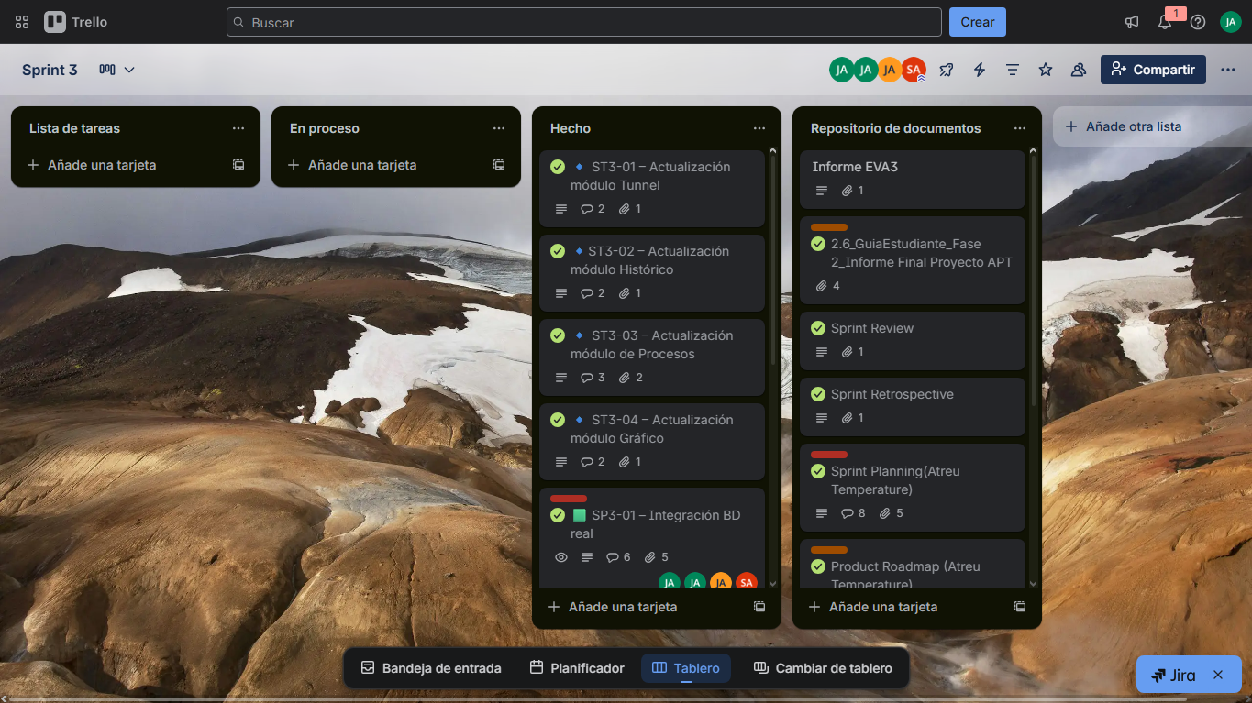


Slide 17
Demostración del resultado
del proyecto

Slide 18


Resultados obtenidos
Sistema 100% funcional con interfaz moderna.
Alertas no intrusivas con comportamiento automático.
Visualización clara de sensores y procesos.
Exportación completa de historiales.
Obstáculos presentados
durante el desarrollo
No se tuvo acceso a la BD, por lo tanto los datos fueron simulados acercándose al proyecto lo más real posible. (acordado con el cliente)
Reemplazar interfaces basadas en Adobe.
Configuración del módulo de exportación.
Sin documentación del sistema original.

Slide 19
Conclusión

Slide 20
Gracias
por su atención

Slide 21
